Slide 1
第二十二章
基因结构与功能分析技术
The Analysis Technology for Gene Structure and Function

Slide 2
人类的多种疾病都与基因的结构或功能异常有关，因此，要阐明疾病发生的分子机制和进行有效的诊断与防治，均需首先揭示基因的结构与功能。
  DNA序列测定
  基因转录起点及其启动子的分析
  基因编码序列的分析
  基因拷贝数及其表达产物的分析
  基因功能获得和/或缺失策略
  随机突变筛选策略

Slide 3
第一节
基因结构分析技术

Slide 4
一、基因一级结构解析技术
基因的一级结构是指脱氧核苷酸的排列顺序，解析一级结构最精确的技术就是DNA测序（DNA sequencing）。

Slide 5
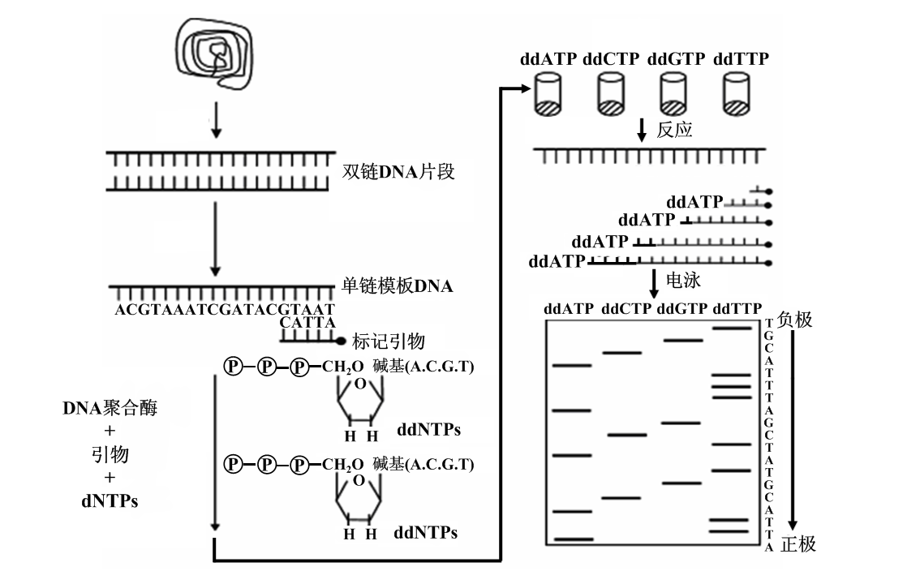
（一）双脱氧法和化学降解法是两种常规的DNA测序方法
Sanger双脱氧测序（dideoxy sequencing）法

Slide 6
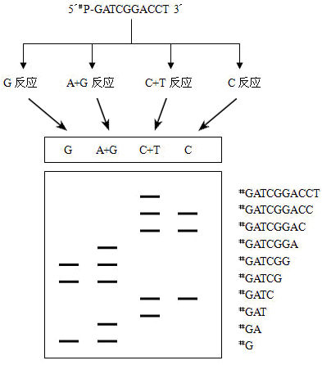
Maxam-Gilbert化学降解测序法

Slide 7
（二）全自动激光荧光DNA测序技术的原理基于Sanger双脱氧法
1. 四色荧光法：
采用四种不同的荧光染料标记同一引物或4种不同的终止底物ddNTP，最终结果均相当于赋予DNA片段4种不同的颜色。因此，一个样品的4个反应产物可在同一个泳道内电泳。
2. 单色荧光法：
采用单一荧光染料标记引物5′-端或dNTP，所有产物的5′-末端均带上了同一种荧光标记，一个样品的四个反应必须分别进行，相应产物也必须在四个不同的泳道内电泳

Slide 8
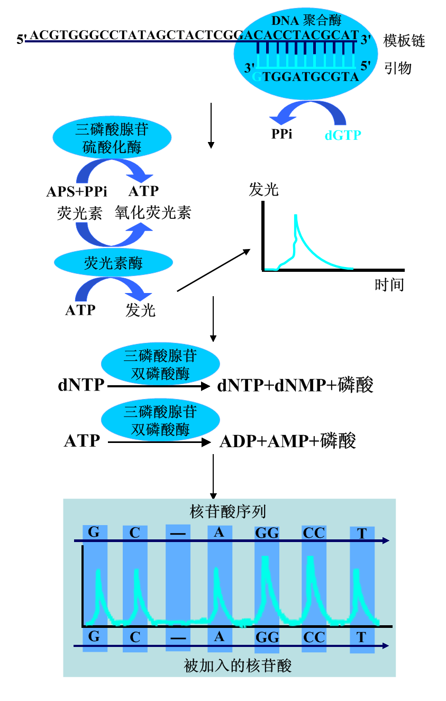
（三）焦磷酸测序是一种基于发光法测定焦磷酸的测序技术
焦磷酸测序技术操作简单，结果准确可靠，可应用于单核苷酸多态性位点（SNP）分析、等位基因频率测定、细菌和病毒等微生物的分型鉴定、CpG甲基化分析、扫描与疾病相关基因序列中的突变点等领域。该方法的测序长度一般短于Sanger法。

Slide 9
（四）循环芯片测序被称为第二代测序技术
循环芯片测序（cyclic-array sequencing）
优势：
① 可实现大规模并行化分析
② 不需电泳，设备易于微型化
③ 样本和试剂的消耗量降低，降低了测序成本
技术平台：454测序、Solexa测序（Illumina测序）、SOLiD测序等。

Slide 10
基本流程：
① 将基因组DNA随机切割成为小片段DNA；
② 在所获小片段DNA分子的末端连上接头，然后变性得到单链模板文库；
③ 将带接头的单链小片段DNA文库固定于固体表面；
④ 对固定片段进行克隆扩增，从而制成polony芯片。
⑤ 针对芯片上的DNA，利用聚合酶或连接酶进行一系列循环反应，通过读取碱基连接到DNA链过程中释放出的光学信号而间接确定碱基序列。

Slide 11
（五）单分子测序技术被称为第三代测序技术
主要策略：
① 通过掺入并检测荧光标记的核苷酸，来实现单分子测序，如单分子实时技术（single molecule real time technology，SMRT）；
② 利用DNA聚合酶在DNA合成时的天然化学方式来实现单分子测序；
③ 直接读取单分子DNA序列信息。

Slide 12
二、基因转录起点分析技术
转录起点（transcription start site，TSS）
（一）用cDNA克隆直接测序法鉴定TSS
以mRNA为模板，经逆转录合成cDNA第一链，同时利用逆转录酶的末端转移酶活性，在cDNA第一链的末端加上polyC尾，并以此引导合成cDNA第二链。将双链cDNA克隆于适宜载体，通过对克隆cDNA的5′-末端进行测序分析即可确定基因的TSS序列。
该方法比较简单，尤其适于对特定基因TSS的分析。但可导致5′-末端部分缺失，从而影响对TSS的序列测定。

Slide 13
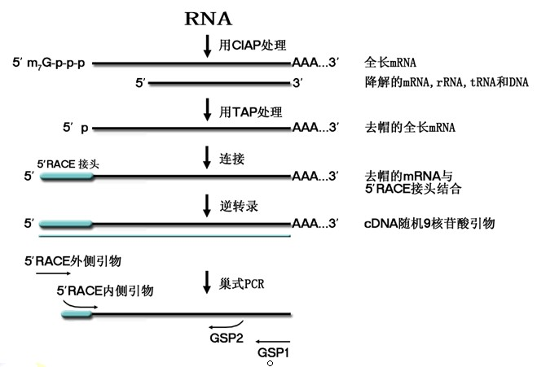
（二）用5′-cDNA末端快速扩增技术鉴定TSS
常用的技术包括5′-末端基因表达系列分析（5′-end serial analysis of gene expression，5′-SAGE）和帽分析基因表达（cap analysis gene expression，CAGE）技术。

Slide 14
（三）用数据库搜索TSS
利用对寡核苷酸帽法构建的全长cDNA文库5′-末端测序所得的数据信息建立了一个TSS数据库（database of transcription start sites，DBTSS），并在此基础上，通过将寡核苷酸帽法和大量平行测序技术相结合开发了一种TSS测序法，从而实现了一次测试可产生1×107 个TSS的数据。

Slide 15
三、基因启动子结构分析技术
（一）用PCR结合测序技术分析启动子结构
该方法最为简单和直接，即根据基因的启动子序列，设计一对引物，然后以PCR法扩增启动子，经测序分析启动子序列结构。

Slide 16
（二）用核酸-蛋白质相互作用技术分析启动子结构
1. 用足迹法分析启动子中潜在的调节蛋白结合位点
足迹法（footprinting）是利用DNA电泳条带连续性中断的图谱特点判断与蛋白质结合的DNA区域，它是研究核酸-蛋白质相互作用的方法，而不是专门用于研究启动子结构的方法。
分类：
酶足迹法
化学足迹法

Slide 17
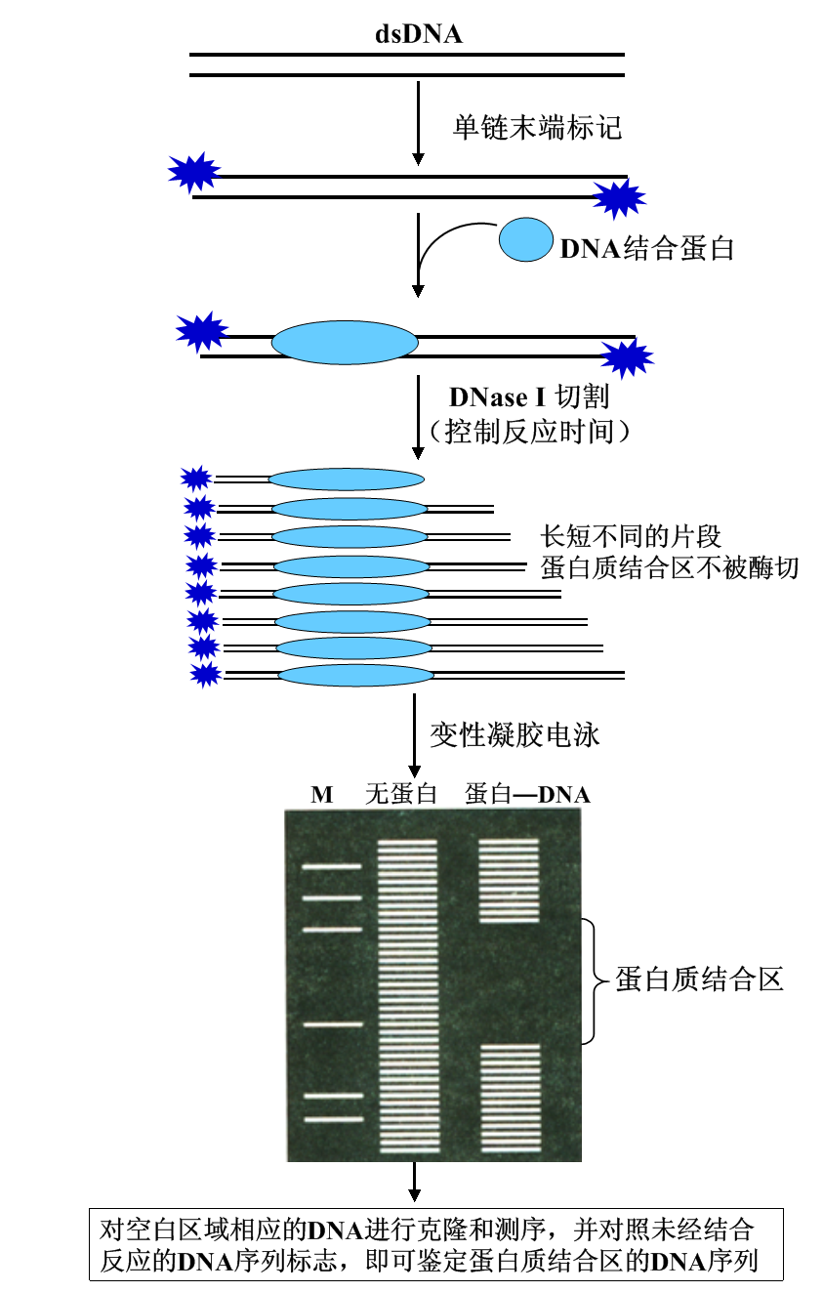
（1）用核酸酶进行足迹分析
酶足迹法（enzymatic footprinting）是利用DNA酶处理DNA-蛋白质复合物，然后通过电泳分析蛋白质结合序列。
常用的酶有DNA酶I（DNase I）和核酸外切酶III。

Slide 18
（2）用化学试剂进行足迹分析
化学足迹法（chemical footprinting）是利用能切断DNA骨架的化学试剂处理DNA-蛋白质复合物，由于化学试剂无法接近结合了蛋白质的DNA区域，因此在电泳上形成空白区域的位置就是DNA结合蛋白的结合位点。最常用的化学足迹法是羟自由基足迹法（hydroxyl radical footprinting）。

Slide 19
2. 用电泳迁移率变动分析和染色质免疫沉淀技术鉴定启动子
电泳迁移率变动分析（EMSA）和染色质免疫沉淀（ChIP）只能确定DNA序列中含有核蛋白结合位点，故尚需结合DNA足迹实验和DNA测序等技术来确定具体结合序列。

Slide 20
（三）用生物信息学预测启动子
1. 用启动子数据库和启动子预测算法定义启动子
在定义启动子或预测分析启动子结构时应包括启动子区域的3个部分
① 核心启动子（core promoter）；
② 近端启动子（proximal promoter）：含有几个调控元件的区域，其范围一般涉及TSS上游几百个碱基；
③ 远端启动子（distal promoter）：范围涉及TSS上游几千个碱基，含有增强子和沉默子等元件。

Slide 21
2. 预测启动子的其他结构特征
启动子区域的其他结构特征包括GC含量、CpG比率、转录因子结合位点、碱基组成及核心启动子元件等。
用于启动子预测的数据库：EPD（eukaryotic promoter databases）数据库，主要预测真核RNA聚合酶Ⅱ型启动子，数据库中的所有启动子数据信息都经过实验证实；TRRD（transcription regulatory region databases）是一个转录调控区数据库，数据来源于已发表的科学论文。

Slide 22
四、基因编码序列分析技术
（一）用cDNA文库法分析基因编码序列
cDNA克隆测序或构建cDNA文库是最早分析基因编码序列的方法。全长cDNA文库可以通过mRNA的结构特征进行判断，mRNA的序列基本都由3部分组成，即5′-UTR、编码序列和3′-UTR。
cDNA末端快速扩增（RACE）技术是高效钓取未知基因编码序列的一种方法。
核酸杂交法可从cDNA文库中获得特定基因编码序列的cDNA克隆。

Slide 23
（二）用RNA剪接分析法确定基因编码序列
选择性剪接的转录产物可以通过基因表达序列标签（expression sequence tag, EST）的比较进行鉴定，但这种方法需进行大量的EST序列测定；同时由于大多数EST文库来源于非常有限的组织，故组织特异性剪接变异体也很可能丢失。
高通量分析RNA剪接的方法：
① 基于DNA芯片的分析法
② 交联免疫沉淀法
③ 体外报告基因测定法

Slide 24
（三）用数据库分析基因编码序列
在基因数据库中，对各种方法所获得的cDNA片段的序列进行同源性比对，通过染色体定位分析、内含子∕外显子分析、ORF分析及表达谱分析等，可以初步明确基因的编码序列，并可对其编码产物的基本性质进行分析。
利用有限的序列信息即可通过同源性搜索获得全长基因序列，然后，利用NCBI的ORF Finder软件或EMBOSS中的getorf软件进行ORF分析，并根据编码序列和非编码序列的结构特点，便可确定基因的编码序列。

Slide 25
五、基因拷贝数分析技术
分析某种基因的种类及拷贝数，实质上就是对基因进行定性和定量分析，常用的技术包括DNA印迹（Southern印迹）、实时定量PCR技术等。
DNA印迹是根据探针信号出现的位置和次数判断基因的拷贝数
实时定量PCR是通过被扩增基因在数量上的差异推测模板基因拷贝数的异同
DNA测序是最精确的鉴定基因拷贝数的方法

Slide 26
第二节
基因表达产物分析技术

Slide 27
一、通过检测RNA而在转录水平分析基因表达
根据分析方法的原理和功能特性，可将基因转录水平分析分为封闭和开放性系统研究方法。
封闭性系统研究方法（如DNA芯片、RNA印迹、实时RT-PCR等）的应用范围仅限于已知基因。开放性系统研究方法（如差异显示PCR、双向基因表达指纹图谱、分子索引法、随机引物PCR指纹分析等）可用于发现和分析未知基因。

Slide 28
（一）用核酸杂交法检测RNA表达水平
1. 用RNA印迹分析RNA表达
RNA印迹被广泛应用于RNA表达分析，并作为鉴定RNA转录本、分析其大小的标准方法。
2. 用核糖核酸酶保护实验分析RNA水平及其剪接情况
RNA酶保护实验（ribonuclease protection assay，RPA）是一种基于杂交原理分析RNA的方法，既可进行定量分析，又可研究其结构特征。

Slide 29
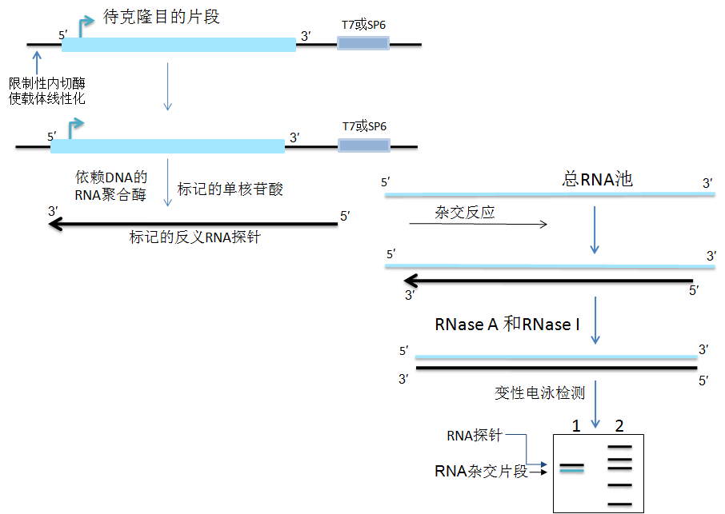

Slide 30
3. 用原位杂交进行RNA区域定位
原位杂交（ISH）是通过设计与目标RNA碱基序列互补的寡核苷酸探针，利用杂交原理在组织原位检测RNA的技术，其可对细胞或组织中原位表达的RNA进行区域定位，同时也可作为定量分析的补充。

Slide 31
（二）用PCR技术检测RNA表达水平
1. 用逆转录PCR进行RNA的半定量分析
逆转录PCR（RT-PCR）一般用于RNA的定性分析；如果设置阳性参照，则可对待测RNA样品进行半定量分析。
2. 用实时定量PCR进行RNA的定量分析
实时定量PCR是定量分析RNA的最通用、最快速、最简便的方法，该方法是对PCR反应进行实时监测，具有很高的灵敏度和特异性。

Slide 32
（三）用基因芯片和高通量测序技术分析RNA表达水平
1. 基因芯片已成为基因表达谱分析的常用方法
基因芯片主要采用cDNA芯片，其便于对不同状态下的基因表达谱进行比较，揭示转录组差异表达的规律，对探索发病机制、评价治疗效果、筛选药物靶标具有重要意义。
2. 用循环芯片测序技术分析基因表达谱
运用循环芯片测序技术，可对基因表达谱进行高通量分析，一次可完成几十万到几百万个DNA分子片段的序列测定，从而快速获得转录组或基因组的全貌。

Slide 33
二、通过检测蛋白质/多肽而在翻译水平分析基因表达
（一）用蛋白质印迹技术检测蛋白质/多肽
（二）用酶联免疫吸附实验分析蛋白质/多肽
酶联免疫吸附实验（ELISA）也是一种建立在抗原-抗体反应基础上的蛋白质/多肽分析方法，其主要用于测定可溶性抗原或抗体，

Slide 34
（三）用免疫组化实验原位检测组织/细胞表达的蛋白质/多肽
免疫组化实验包括免疫组织化学和免疫细胞化学实验，二者原理相同，都是用标记的抗体在组织/细胞原位对目标抗原（目标蛋白质/多肽）进行定性、定量、定位检测。
（四）用流式细胞术分析表达特异蛋白质的阳性细胞
流式细胞术（flow cytometry）通常利用荧光标记抗体与抗原的特异性结合，经流式细胞仪分析荧光信号，根据细胞表达特定蛋白质的水平对某种蛋白质阳性细胞做出判断。

Slide 35
（五）用蛋白质芯片和双向电泳高通量分析蛋白质/多肽表达水平
1. 用蛋白质芯片分析蛋白质/多肽的表达谱
根据制作方法和用途不同，可将其分为蛋白质检测和功能芯片两大类。蛋白质检测芯片包括抗体芯片、抗原芯片、配体芯片等，它是将具有高亲和力的特异性探针分子固定在基片上，用以识别生物样品溶液中的目标多肽；蛋白质功能芯片可用来研究蛋白质修饰、蛋白质-蛋白质∕蛋白质-DNA∕蛋白质-RNA，以及蛋白质与脂质、蛋白质与药物、酶与底物、蛋白质-小分子等的相互作用。

Slide 36
蛋白质芯片可用于检测组织∕细胞来源的样品中蛋白质的表达谱；其精确程度、信息范畴取决于芯片上已知多肽的信息多寡。
2. 用双向电泳分析蛋白质/多肽表达谱
双向电泳可同时分离成百上千的蛋白质，对差异表达的蛋白质进行鉴定。

Slide 37
第三节
基因的生物学功能鉴定技术

Slide 38
一、用功能获得策略鉴定基因功能
基因功能获得策略的本质是将目的基因直接导入某一细胞或个体中，使其获得新的或更高水平的表达，通过细胞或个体生物性状的变化来研究基因功能。
转基因技术
基因敲入技术
方法：

Slide 39
（一）用转基因技术获得基因功能
转基因技术（transgenic technology）是指将外源基因导入受精卵或胚胎干细胞（embryonic stem cell），即ES细胞，通过随机重组使外源基因插入细胞染色体DNA，随后将受精卵或ES细胞植入假孕受体动物的子宫，使得外源基因能够随细胞分裂遗传给后代。
转基因动物（transgenic animal）是指应用转基因技术培育出的携带外源基因，并能稳定遗传的动物，其制备步骤主要包括转基因表达载体的构建、外源基因的导入和鉴定、转基因动物的获得和鉴定、转基因动物品系的繁育等。转基因小鼠最为常见。

Slide 40
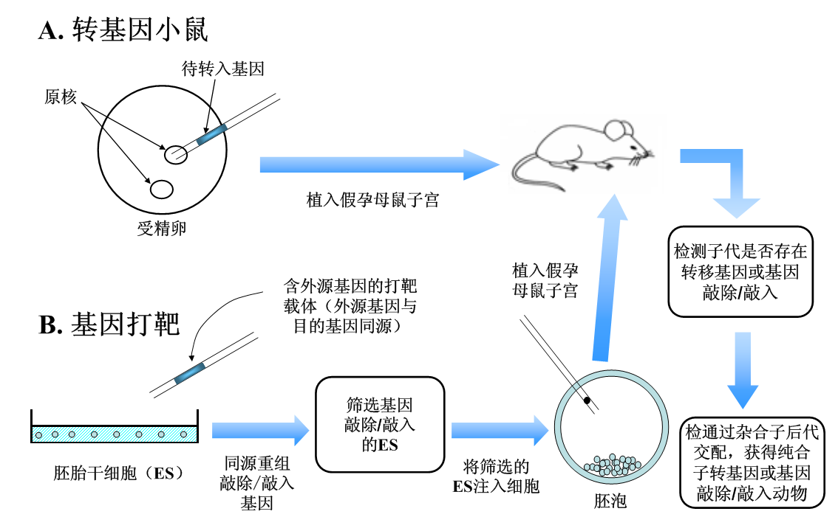

Slide 41
（二）用基因敲入技术获得基因的功能
基因敲入（gene knock-in）是通过同源重组的方法，用某一基因替换另一基因，或将一个设计好的基因片段插入到基因组的特定位点，使之表达并发挥作用。
通过基因敲入可以研究特定基因在体内的功能；也可以与之前的基因的功能进行比较；或将正常基因引入基因组中置换突变基因以达到靶向基因治疗的目的。

Slide 42
基因敲入是基因打靶（gene targeting）技术的一种。基因打靶是一种按预期方式准确改造生物遗传信息的实验手段。除基因敲入外，基因打靶还包括基因敲除、点突变、缺失突变、染色体大片段删除等。
基因打靶与转基因技术均可用于基因功能研究，但二者的最大区别就是基因打靶能去除和/或替换生物体内的固有基因，而转基因技术则未去除或替换固有基因。目前，基因打靶已成为研究基因功能最直接和最有效的方法之一。

Slide 43
二、用功能失活策略鉴定基因功能
基因功能失活策略的本质是将细胞或个体的某一基因功能部分或全部失活后，通过观察细胞生物学行为或个体遗传性状表型的变化来鉴定基因的功能。
基因敲除
基因沉默
方法：

Slide 44
（一）用基因敲除技术使基因功能完全缺失
基因敲除（gene knock-out）属于基因打靶技术的一种，其利用同源重组的原理，在ES细胞中定点破坏内源基因，然后利用ES细胞发育的全能性，获得带有预定基因缺陷的杂合子，通过遗传育种最终获得目的基因缺陷的纯合个体。
条件性基因敲除（conditional gene knock-out）可以更加明确地在时间和空间上操作基因靶位，敲除效果更加精确可靠，理论上可达到对任何基因在不同发育阶段和不同器官、组织的选择性敲除。

Slide 45
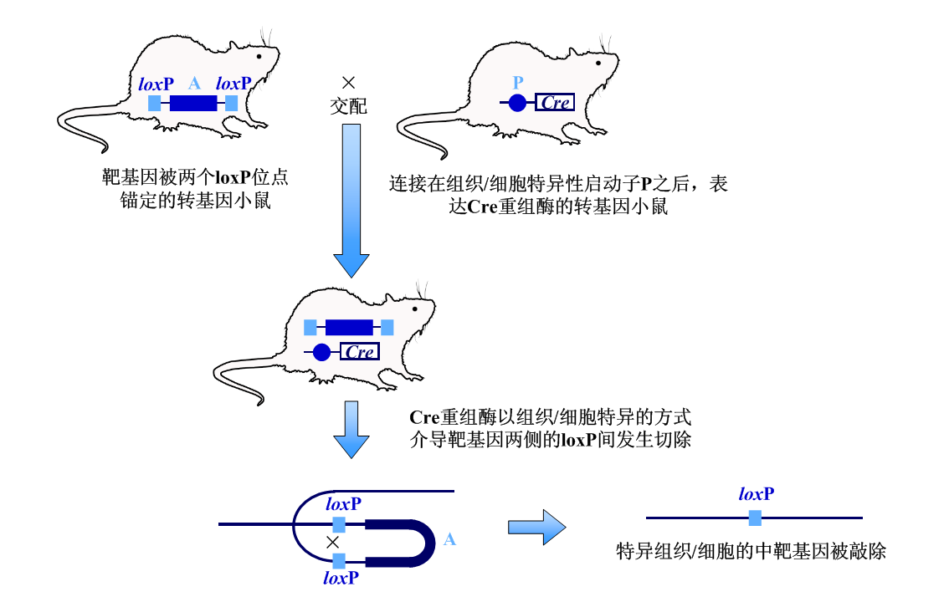

Slide 46
（二）用基因沉默技术可使基因功能部分缺失
1. 用RNA干扰技术研究基因功能
利用RNAi能在短时间内高效特异地抑制靶基因表达的特点，可以很方便地研究基因的功能。
2. 用miRNA技术研究基因功能
通过与mRNA不完全互补配对结合而抑制翻译，一种miRNA可沉默多个靶基因。
3. 用反义RNA技术研究基因功能
通过反义RNA与细胞中的mRNA特异性结合，从而抑制相应mRNA的翻译。
4. 核酶（ribozyme）技术
核酶通过剪切靶RNA分子而抑制基因的表达。

Slide 47
三、用随机突变筛选策略鉴定基因功能
随机突变筛选策略的第一步是通过物理诱变、化学诱变或生物技术产生大量的基因组DNA突变。乙基亚硝基脲（ENU）是一种化学诱变剂，它通过对基因组DNA碱基的烷基化修饰，诱导DNA在复制时发生错配而产生突变。它主要诱发单碱基突变，造成单个基因发生突变。ENU的突变效率非常高。
基因捕获（gene trapping）技术也是一种产生大规模随机插入突变的便利手段，对于揭示基因序列所对应的基因功能具有重要的应用价值。

